Slide 1
Весёлый урок о том, что вкусно и полезно
Муниципальное бюджетное общеобразовательное учреждение гимназия №1 города Кузнецка
Прошкина София, 2 «А» класс
Классный руководитель: Мухина И. В.

Slide 2
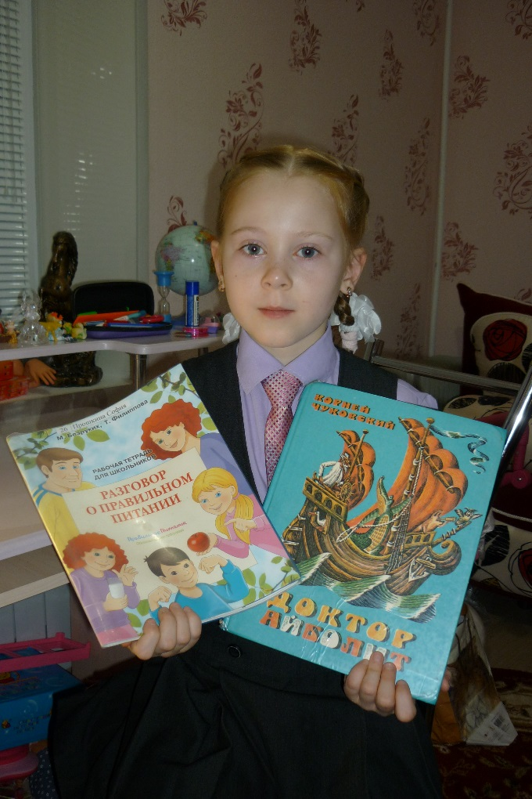
Мой любимый литературный герой Доктор Айболит расскажет нам, что вкусно и полезно

Slide 3
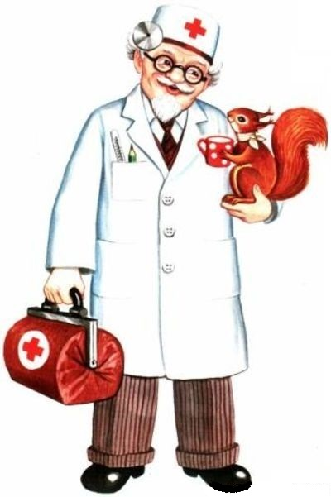
Здравствуйте, ребята!
Я со своими помощниками хочу поговорить с вами о здоровом питании.

Slide 4
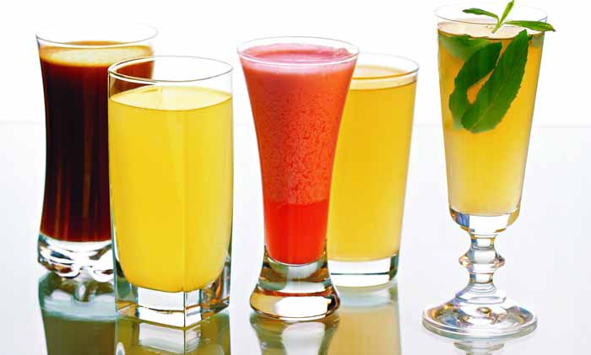
Соки свежие полезны, Пейте, дети, соки, И тогда как персики Станут ваши щеки.

Slide 5
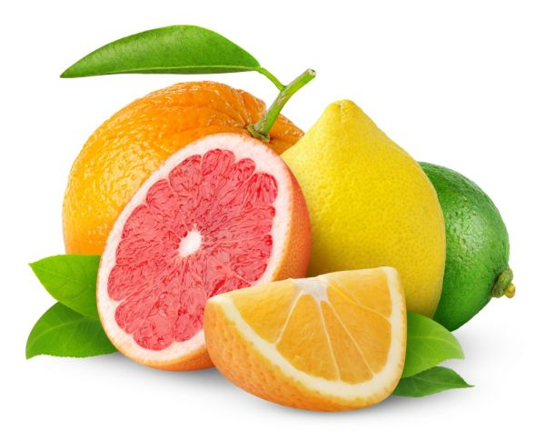
Апельсины, мандарины,
И, конечно же, лимон –
Чемпионы витаминов,
Даже «С» в них миллион!

Slide 6
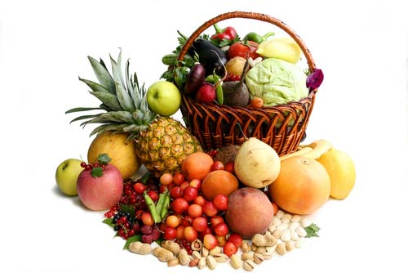
Ешьте фрукты, овощи,
Ягоды почаще,
И тогда без сахара
Жить вам будет слаще!

Slide 7
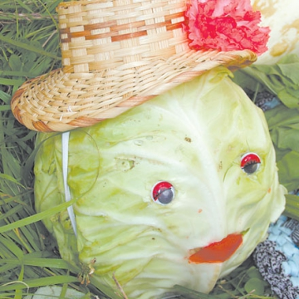
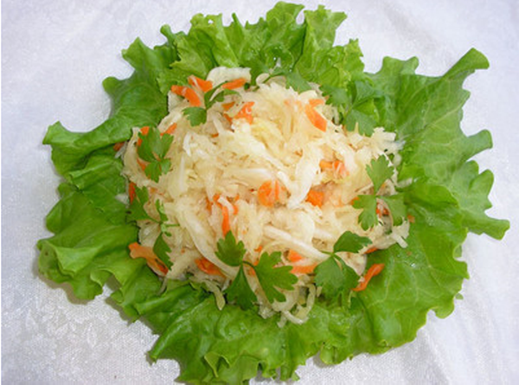
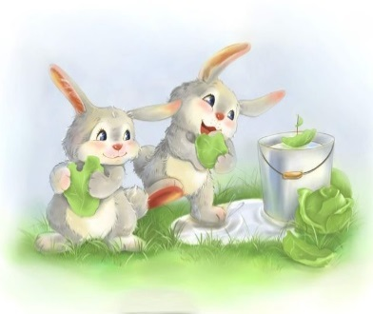
Как капуста выступала,
Витаминами хвалясь.
А когда на стол попала –
Съели всю не торопясь.

Slide 8
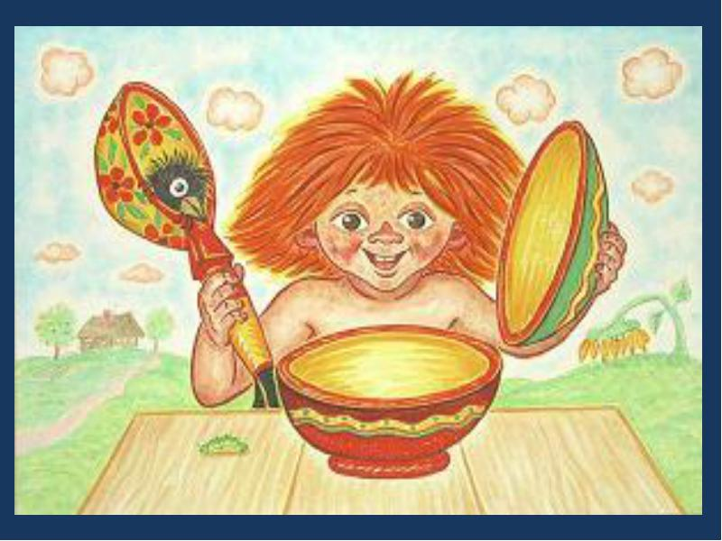
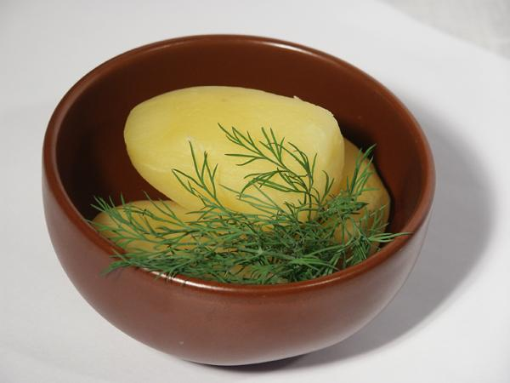
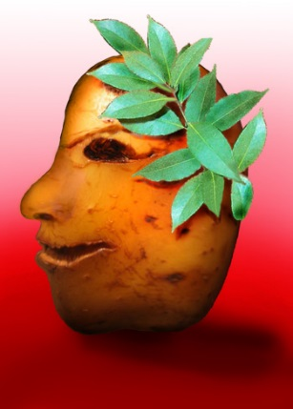
А картошка-голова
Во главе стоит угла.
Питательная, вкусная
У повара искусного.

Slide 9
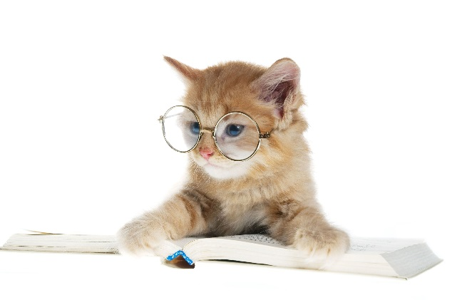
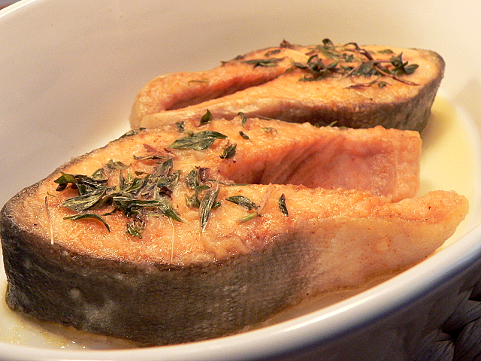
Рыбу парьте, запекайте,
И в еду употребляйте.
Рыба фосфором богата –
Поделиться будет рада.

Slide 10
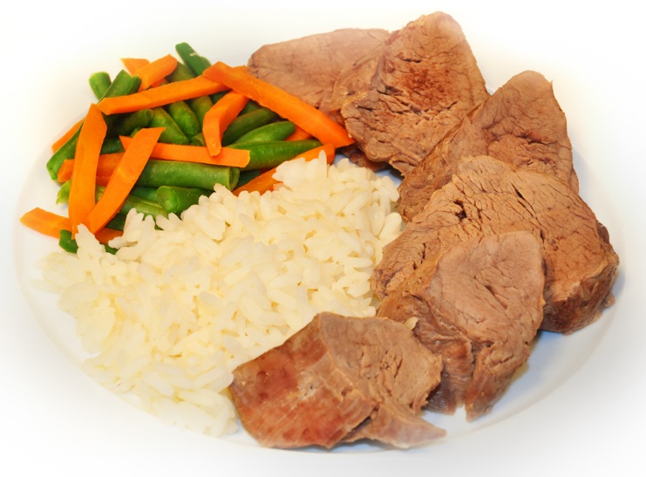
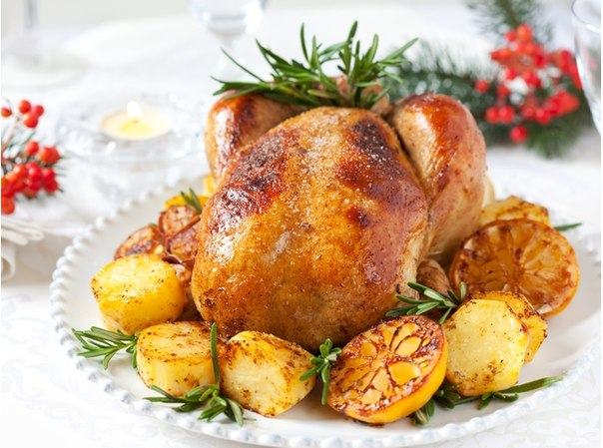
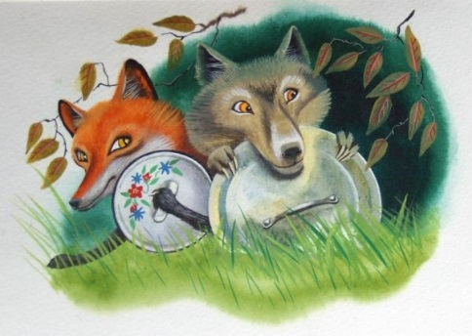
Мясо курицы, индейки
На обед полезно есть.
В них есть кальций, и железо
Всех достоинств и не счесть!

Slide 11
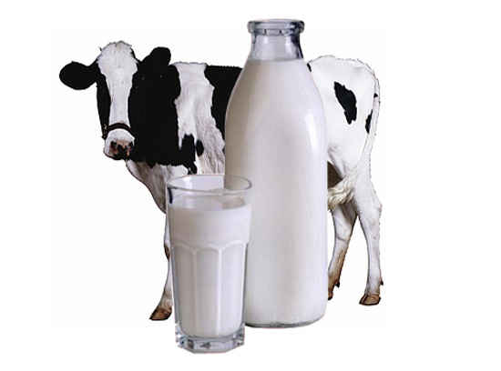
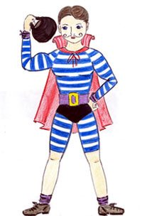
Молоко полезно детям,
Да и творог не во вред.
Если есть продукты эти,
Будешь сильным, как атлет!

Slide 12
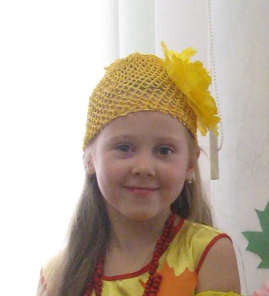
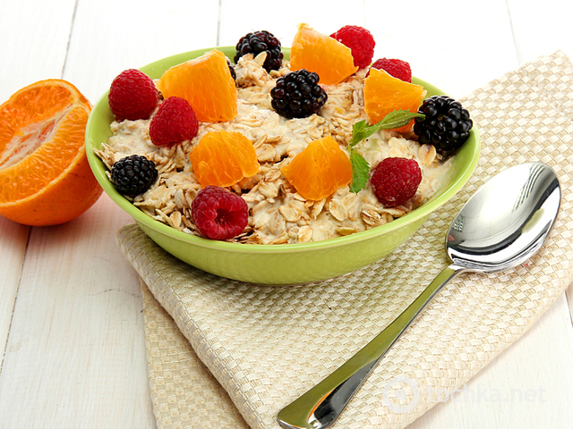
Как на завтрак мы овсянку
Стали кушать по утрам,
Так и стали здоровее,
И того ж желаем вам!

